Slide 1

Whoople.
Ein Social-Media Verwaltungssystem von Florian Fritzl, Viktor Holzweber und Stefan Peyreder
Notes:
Stefan

Slide 2

Problemstellung
Notes:
Stefan
Text vorher:
Jeder hod 20 tausend accounts
Jeder muas söwa wissen wo er wie hast
Owa seine freind miassn na findn kina
Owa jedes moi olle seine freind auschreim wie de jetzt genau wo hassn, de zeit hod doch echt kana

Slide 3

Idee
Notes:
Stefan + Überleitung zum Ergebnis
Text vorher:
Ma mocht whoople
Social media collection wo ma seine freind adden kau
Ma kaun si von jedem freind des profil auzang lossn und siacht direkt, auf wöcher seitn der dude wie hast und kaun nan direkt über an link bei whoople adden
Es is afoch ez und geil

Slide 4

Herausforderung
Notes:
Stefan
Text vorher:
Stoff, den ma so nu ned gmocht haum
Jeder hod si ajax, details in javascript auschaun miassn
Stefan hod si a komplette design library lerna miassn
Db is schau gstaundn, bevor ma in da ersten übung dab woan
Unser erstes login fenster woa shizzle
Shift f5
Material design sochn adden, des so nu nirgends recht gibt und de schaun ned scheisse aus

Slide 5
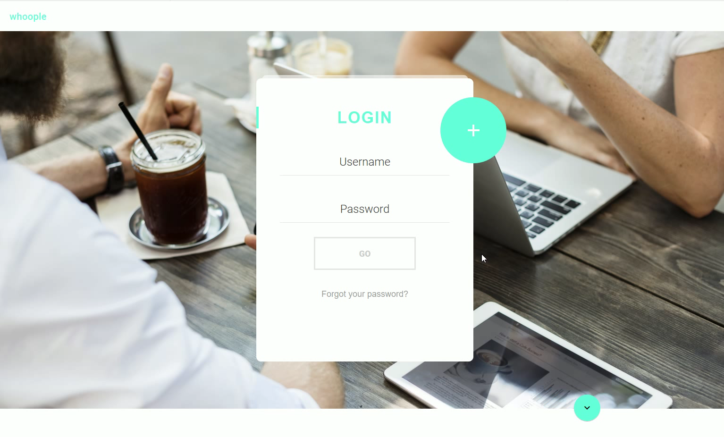
Register
Notes:
REGISTER

Slide 6

Notes:
LOGIN

Slide 7
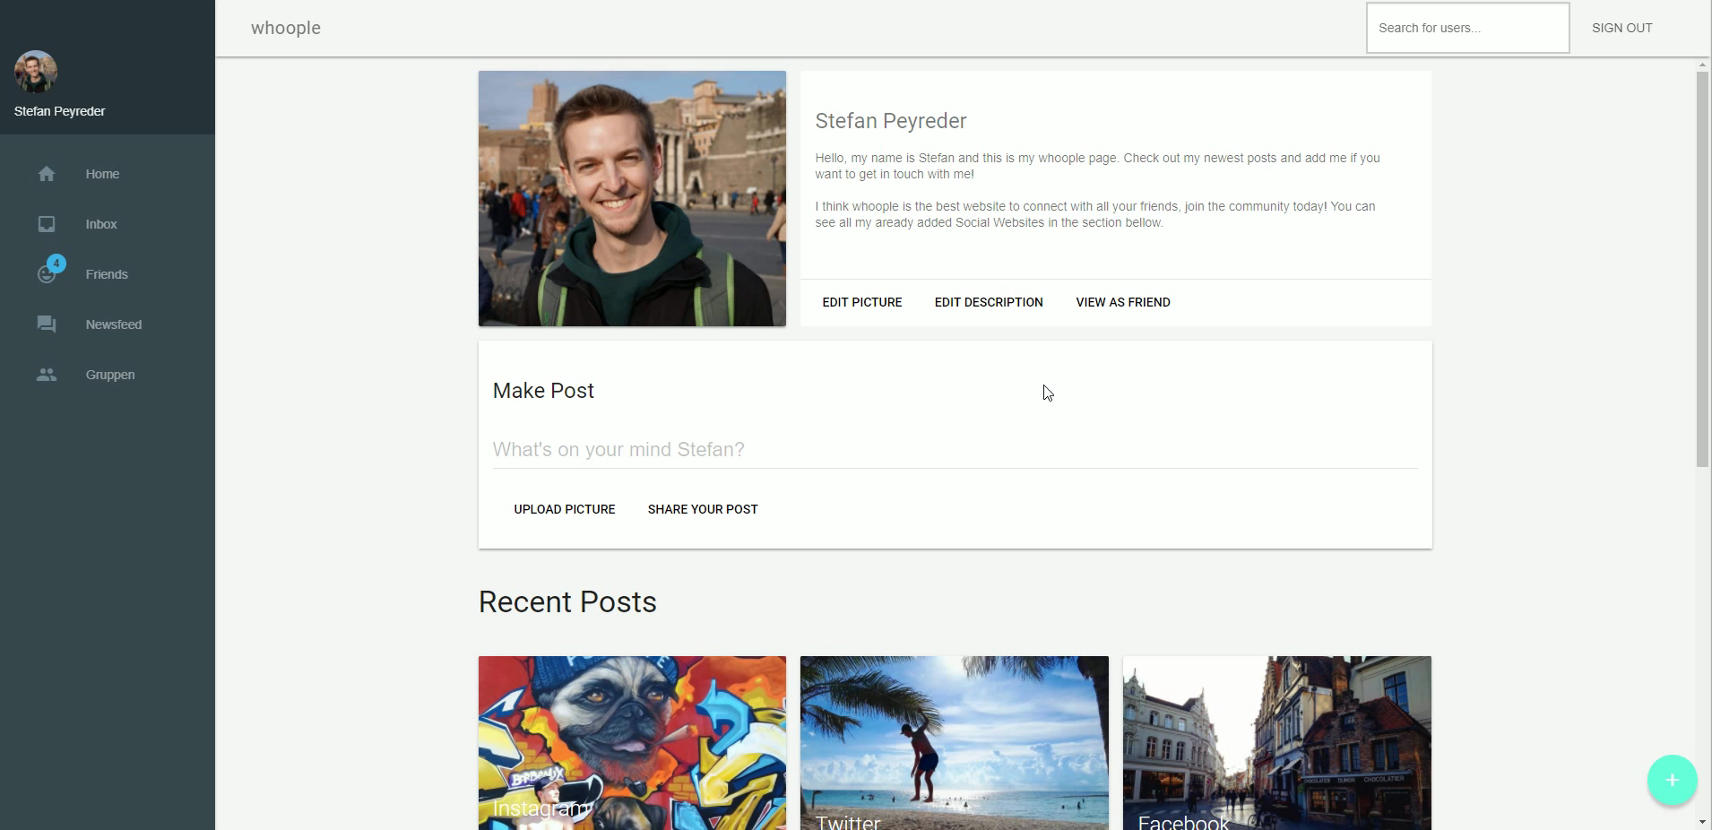
Notes:
ADD WHOOPLE

Slide 8

Notes:
FEED

Slide 9
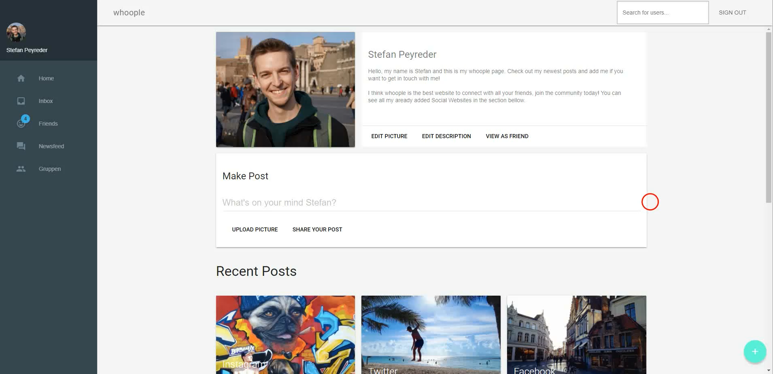
Notes:
SEARCH + FRIEND REQUEST

Slide 10

Attraktives Design
Notes:
FLO
Text vorher:
HTML / CSS frontend
Material design lite von google material design
Javascript managed uns de frontend events

Slide 11
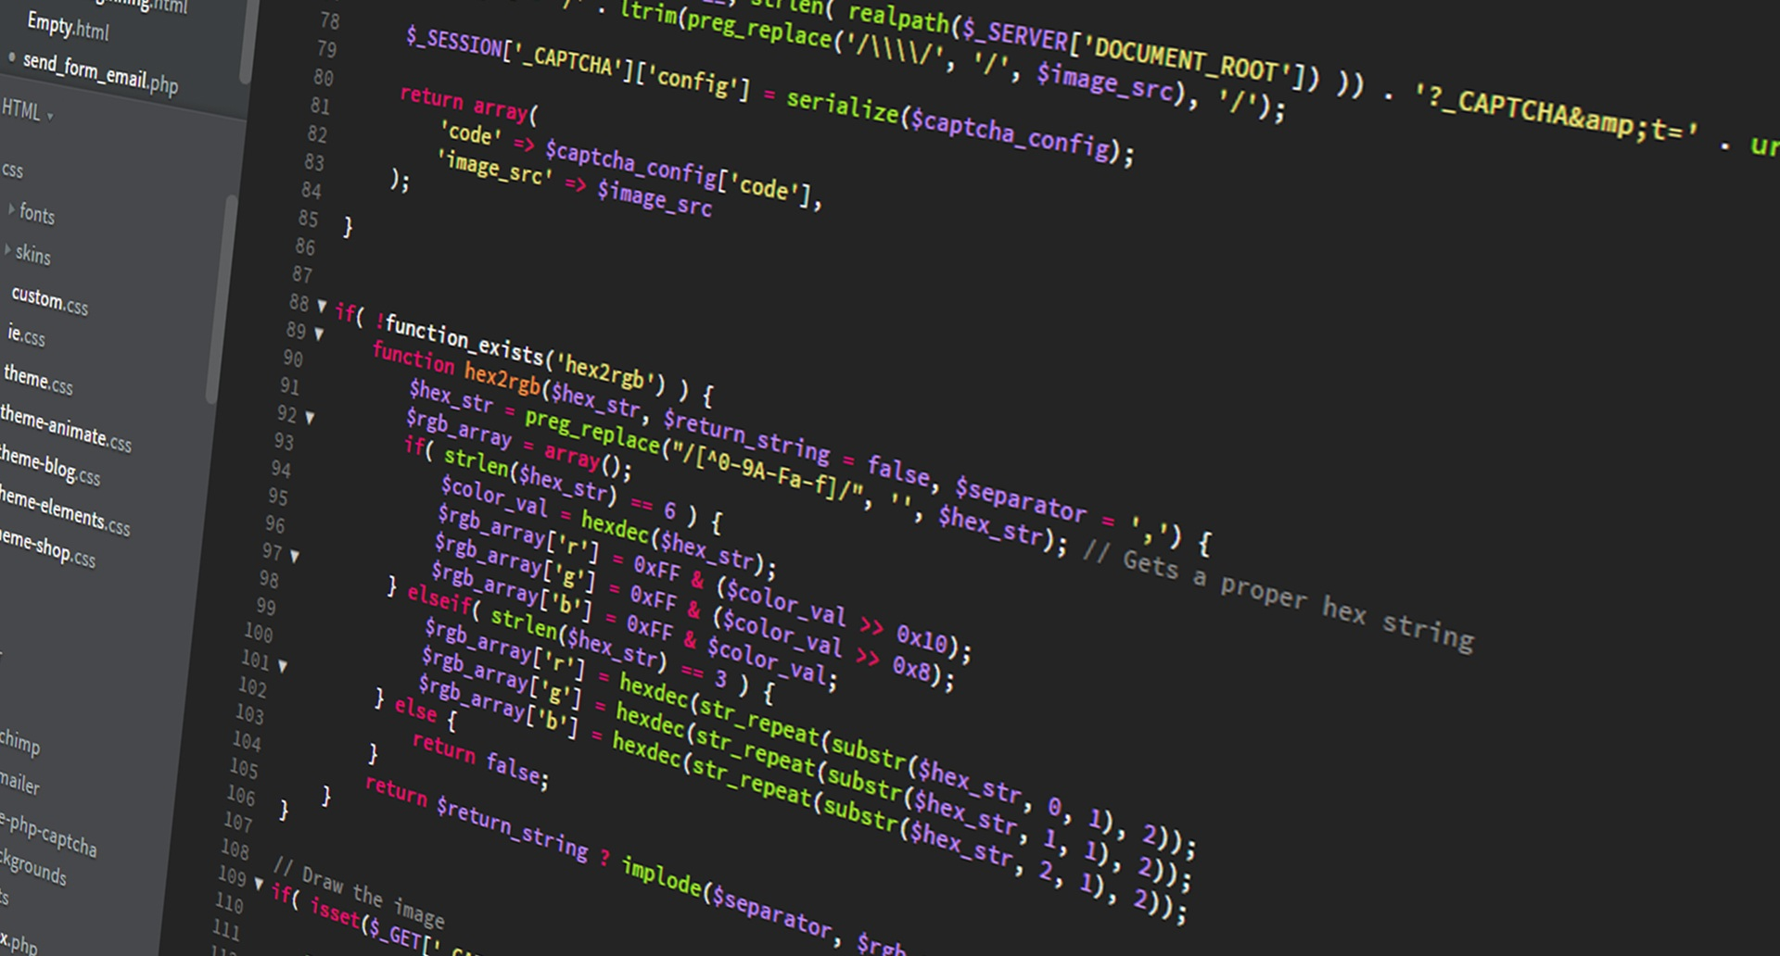
Technischer Hintergrund
Notes:
FLO
Text vorher:
Die events ruaffn daun an ajax call auf
Der ajax geht aufs php service und liefert json daten ois ergebnis
De json daten werden durch js dynamisch zu html generiert
Und auzagt am html frontend

Slide 12

Mögliche Erweiterungen
Notes:
FLO
Text vorher:
APIs einbinden -> Nur mehr auf add facebook druckn, und ma is instant verlinkt
Sprache einstellen
Chatfunktion
Gruppen erstellen

Slide 13

Fun Facts
Commits
51
19 nach Mitternacht
25 im Jänner
Code
Additions: 24254
Deletions: 6591
Zeilen Code: 17663
Rekord: 10,765 additions and 2,717 deletions.
Messages
Florian: Hauffenweiße fixes | bissl feed, bissl css, bissl presentation
Viktor: added test database for login system | Letzter vor Weihnachten, Erster nach Silvester
Stefan: add, remove button yolo | sdjfjsadf
Notes:
FLO

